Slide 1
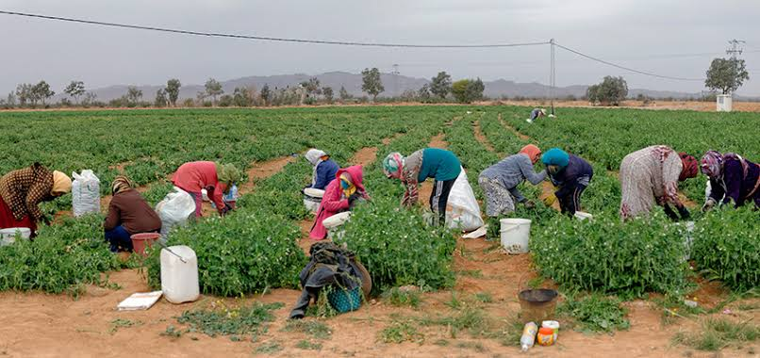
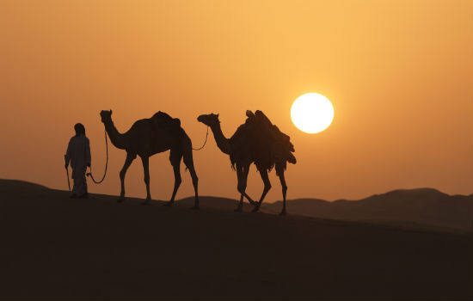
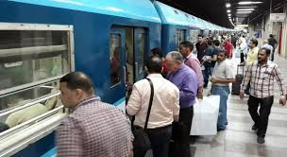
الدرس التاني
خصائص سكان وطننا العربي

Slide 2
محتويات الدرس
تنوع الانشطة الاقتصادية
اهداف الدرس :
انماط سكان وطننا العربى
2
4
6
1
3
5
خصائص سكان وطننا العربي الاقتصادية والاجتماعية :
اهم المفاهيم
تمهيد

Slide 3
اهداف الدرس :
في نهاية الدرس يتوقع ان يكون التلميذ قادرا علي :
ان يحدد التلميذ الخصائص الاقتصادية والاجتماعية لسكان وطننا العربي .
1
ان يفسر التلميذ اسباب انتشار المناطق العشوائية ببعض المدن العربية .
3
ان يستنتج التلميذ اسباب تناقص سكان الريف والبدو وتزايد سكان الحضر.
2
ان يقدر التلميذ جهود الدول العربية لتحسين اوضاع سكانها
4

Slide 4
تمهيد:
لقد وهب الله وطننا العربي بيئات متنوعه وسكانا يتميزون بالذكاء والفطنه ، استطاعوا العيش في تلك البيئات واستثمار مواردها ، ولذلك تنوعت انماط معيشتهم ، واماكن اقامتهم ..

Slide 6
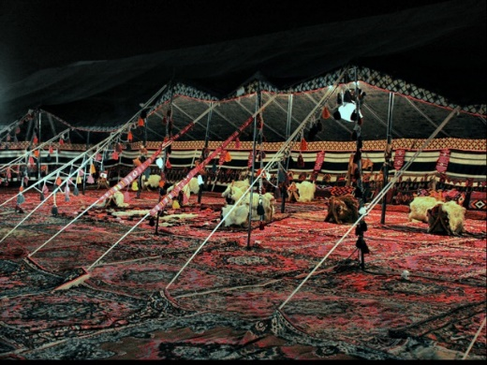
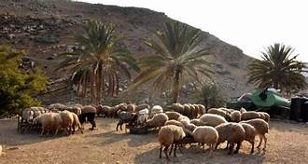
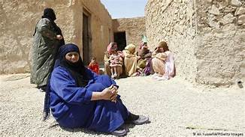
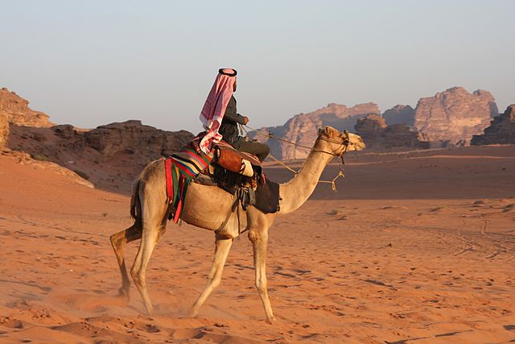
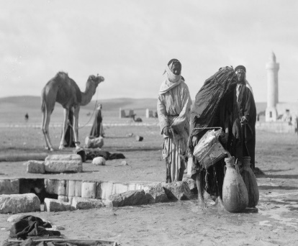
نستنتج من ذلك ان :
سكان وطننا العربي ينقسمون الي ثلاثة انماط طبقا لطريقة معيشتهم ونشاطهم الاقتصادي الذي يمارسونه .
البدو الرحل :
البدو هم سكان الصحاري ، حيث يعيشون حياة تنتقل وترحال بحثا عن الماء والعشب ، وهم يمثلون نسبة من سكان وطننا العربي ، وهذه النسبة في تناقص مستمر في معظم الدول العربية .
يرجع ذلك الي :
تحول اعداد كبيرة منهم للعمل في التعدين ، واستخراج البترول .
قيام الدول العربية بتوطينهم في قري بهدف تعمير الصحراء .
هجرة اعداد منهم للقري والمدن القريبة .

Slide 7
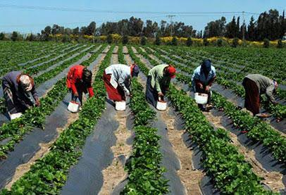
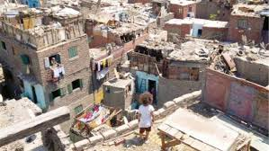
الريفيون :
سكان الريف هم من يعملون بالزراعة وتربية الحيوانات ، وما يتصل بها من اعمال ، ويمثلون نحو 45% من مجموع سكان وطننا العربي ، وهم في تناقص مستمر نتيجه الهجرة من الريف للمدن ، وتسعي الدول العربية لتقليل هذه الهحرة بتوفير الخدمات وفرص العمل وذلك للمحافظة علي الاراضي الزراعية .
الحضر :
هم سكان المدن الذين يعملون في مهن مختلفة مثل الصناعة والتجارة والخدمات كالصحه والتعليم وغيرها ويمثلون نحو 55% من مجموع سكان الوطن العربي وهم في تزايد مستمر .

Slide 8
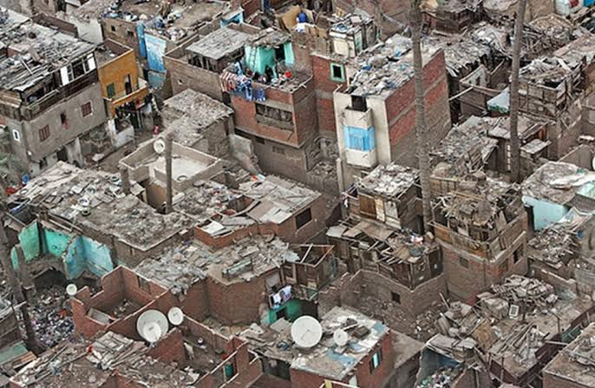
يرجع ذلك الي :
نشأه المدن البترولية كما في دول الخليج .
انشاء الدول العربية للمدن الصناعية كما في سوريا ومصر .
الهجره من الريف الي المدن .
ترتب علي هذه الهجرة العديد من المشكلات منها :
ظهور الناطق العشوائية التي نشأت دون تخطيط حول المدن الكبري ، وتفتقر الي المرافق المختلفه وتتدني بها الخدمات الصحيه والاجتماعيه وترتفع بها الكثافة السكانية بدرجة كبيرة ، وهي من اهم المشكلات التي تعاني منها المدن الكبري ولذلك تعمل الحكومات العربية علي تطوير تلك المناطق

Slide 9
خصائص سكان وطننا العربي الاقتصادية والاجتماعية :
يتميز سكان وطننا العربي في الريف او في المدن بمجموعة من الخصائص ، منها :
الاهتمام بالتعليم :
زدات نسبه الملتحقين بالتعليم قبل الجامعي في وطننا العربي الي ان وصلت الي 65و5% وذلك نتيجة لحرص الحكومات في وطننا العربي علي اتاحة فرص عادلة للتعليم لجميع ابنائها
( الاسوياء ، ذوي الاحتياجات الخاصة )
فأقامت المدارس وفي كل مكان .

Slide 10
تنوع الانشطة الاقتصادية :
يمارس سكان وطننا العربي اعمالا مختلفة مثل :
الزراعة والصناعة والتجارة والتعليم .
قوه العمل العربية :
( هم عدد الافراد في سن العمل والقادرين عليه سواء كانوا يعملون او يبحثون عن عمل ) وتمثل نحو 63,5% من عدد سكان الوطن العربي ، ولكن مازالت نسبة الاعالة مرتفعة .
وذلك لعدة اسباب منها :
ارتفاع نسبة الاطفال السن نتيجة ارتفاع معدلات الانجاب
ارتفاع نسبة كبار السن .
ارتفاع نسبة البطالة بين الشباب .
ارتفاع نسبة من هم في سن التعليم الي عدد السكان .

Slide 11
ارتفاع مكانة المرأة :
تحظي المرأة في مجتمعنا العربي بمكانة متميزة ، لذلك اتاح لها المجتمع فرصا كبيرة للتعليم والعمل ، فقد زادت نسبة التحاق الاناث بالتعليم الابتدائي الي 77% بعد ان كانت ضعيفة في الماضي بسبب بعض العادات والتقاليد التي تمنع تعليم الاناث وبدأت تزداد نسبة مشاركين في سوق العمل فأصبح منهن المعلمة والطبييه والقاضية ، وعضو مجلس النواب .
التمسك بالقيم والاخلاق الحميدة :
يتميز مجتمعنا العربي بالعديد من القيم والاخلاق الحميدة التي تميزة عن بقيه المجتمعات

Slide 12
نمو السكان
زياده عدد السكان خلال فتره زمنيه معينه
كثافة سكانية
نسبه عدد السكان الي المساحة التي يقيمون عليها
اهم المفاهيم
منطقه عشوائية
منطقة تنشأ حول المدن الكبري
او داخلها دون تخطيط وتفتقر للمرافق
والخدمات

